Slide 1

Competitividade do mercado brasileiro de H₂V
Abril, 2024

Slide 2

nossa
MISSÃO
A missão da ABIHV é incentivar a criação de condições para que o Hidrogênio Verde seja produzido e comercializado da forma mais competitiva e ampla no Brasil, promovendo um futuro sustentável e econômico para todos.
DISSEMINAÇÃO
Organizar reuniões e seminários para debater e apresentar sugestões para utilização de recursos energéticos oriundos do Hidrogênio Verde
LIDERANÇA
Contribuir ativamente no desenvolvimento das condições necessárias para produção de Hidrogênio Verde e seus derivados, de forma competitiva no Brasil, promovendo o desenvolvimento econômico sustentável do país
nossos
OBJETIVOS
não exaustivo
COMPETITIVIDADE
Influenciar a formulação de políticas públicas voltadas ao setor, através da legítima representação de interesses frente aos órgãos do Poder Executivo e Legislativo, bem como Agências Reguladoras
SUSTENTABILIDADE
Incentivar a inserção e participação do Hidrogênio Verde na matriz energética brasileira
COMPROMISSO COM A SOCIEDADE
Valorizar a ampla contribuição do Hidrogênio Verde à sociedade brasileira por meio da geração de renda, tecnologia e empregos, pautada por uma atuação diversa, inclusiva, socialmente responsável e reconhecida pela sociedade

Slide 3
Nossa atuação
Advocacy para a construção da indústria de hidrogênio verde no país
Comunicação e desmistificação sobre o hidrogênio e suas potencialidades
Discussões técnicas nos grupos de trabalho
Estudos, pareceres, posições e análises que levem o Brasil à Nova Ordem Econômica Mundial Verde

Slide 4





























Maiores investidores do H₂V no Brasil
Indústria de hidrogênio com expressividade no PIB nacional
Empresas Fundadoras
Novas Associadas

Slide 5
Por que descarbonizar?
PLANOS DESCARBONIZAÇÃO
Sustentabilidade e globalização
Investimentos anunciados por governos
em iniciativas de descarbonização
E.U.A.
USD 360 bilhões
(Inflation Reduction Act IRA)
EU
Green Deal
Industrial Plan -
USD 300 bilhões
China
USD 280 bilhões
Japão
USD 145 bilhões
Fonte: CNI 2024

Slide 6








Em uma agenda de baixo carbono,
o H₂V é uma das soluções
TENDÊNCIAS GLOBAIS PARA A
AGENDA DE BAIXO CARBONO
Estratégias de neutralidade climática (2050)
Expansão de energias renováveis
Novos produtos e fontes energéticas de baixo carbono - Hidrogênio
CO2 como a nova commodity mundial
Fim dos subsídios a fontes fósseis
Sistemas de Precificação de Carbono (mercado de carbono e taxação)
Taxa de Carbono na Fronteira (União Europeia) - CBAM
Fonte: CNI 2024

Slide 7
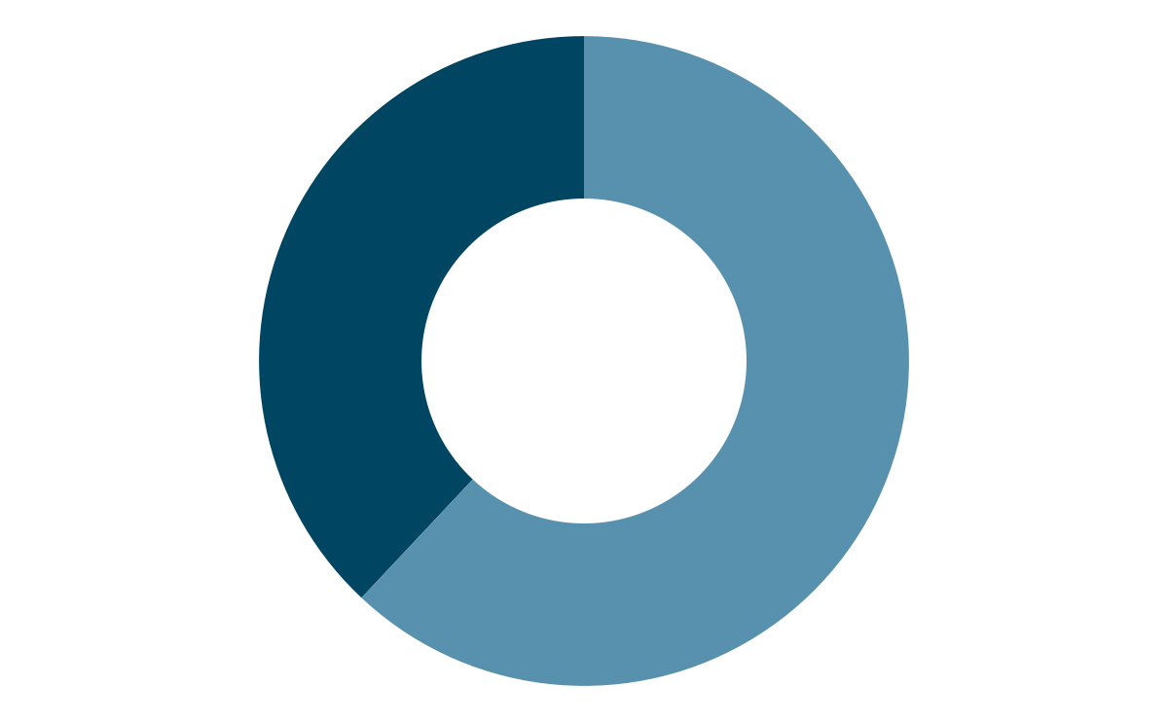
DESTAQUES SETORIAIS
VANTAGENS COMPETITIVAS
•CIMENTO
Emissão de GEE 11% menor que a média mundial do setor
•PAPEL E CELULOSE
9 milhões de ha destinados ao cultivo de árvores para fins industriais. 5,9 milhões de ha preservados em florestas nativas.
Taxa de reciclagem de 66,9% (uma das mais altas do mundo)
•ALUMÍNIO
56% de todo o alumínio consumido no país é reciclado (média global: 26%).
97% das latas para bebidas são recicladas
*VIDRO
400 mil toneladas de vidro são recicladas por ano, o equivalente à 100 mil toneladas de GEE não emitidas anualmente
*AÇO
Cerca de 12% da produção é obtida a partir do uso do carvão vegetal
(aço com baixa pegada de carbono)
*QUÍMICO
Redução de 44% das emissões de GEE nos processos industriais (2006-2016)
62%
RENOVÁVEL
Matriz energética na indústria nacional

Slide 8
Destaques setoriais
Onde o hidrogênio verde é essencial?
No atingimentos dos objetivos nacionais de descarbonização
Nos setores hard to abate como siderurgia e cimento
Na inserção do Brasil na nova ordem econômica mundial verde
Nos fertilizantes para uma agricultura menos intensiva em carbono
Na indústria de petróleo no processo de dessulfurizarão
Na indústria de energia
No setor de transportes

Slide 9
Demanda mundial de hidrogênio verde
A demanda mundial por hidrogênio (2021), se deu nas seguintes aplicações:
41 megatoneladas para refino
32 megatoneladas na produção de amônia
16 megatoneladas na produção de metanol
5 megatoneladas na indústria do aço
POTENCIAL
MERCADO
GLOBAL H2
Fonte: CNI 2024

Slide 10
Mais de 40 projetos de H₂V entre
anunciados e em estudo

Slide 11
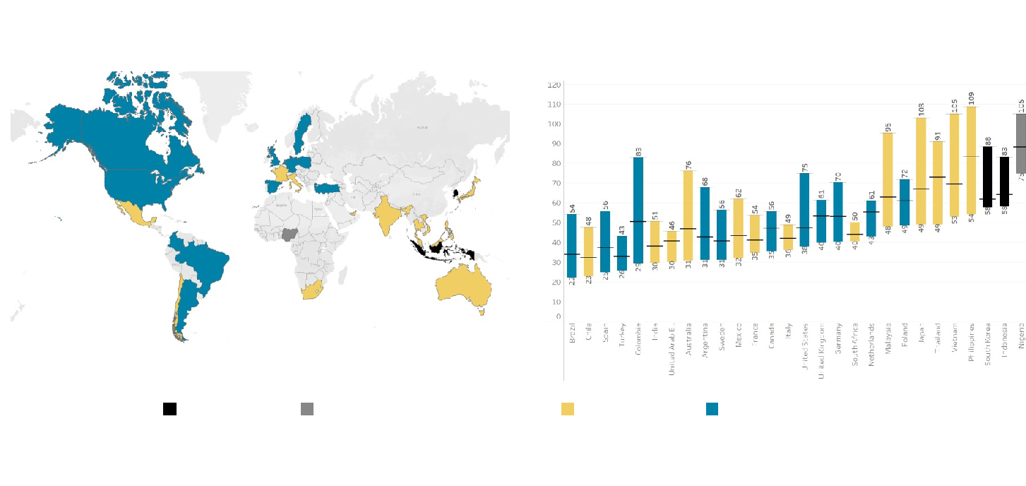
Competitividade brasileira pela geração de energia elétrica – grid 90% renovável
Brasil pode se tornar líder, mas os outros países estão respondendo com incentivos (USA, EU, Japão)

Slide 12
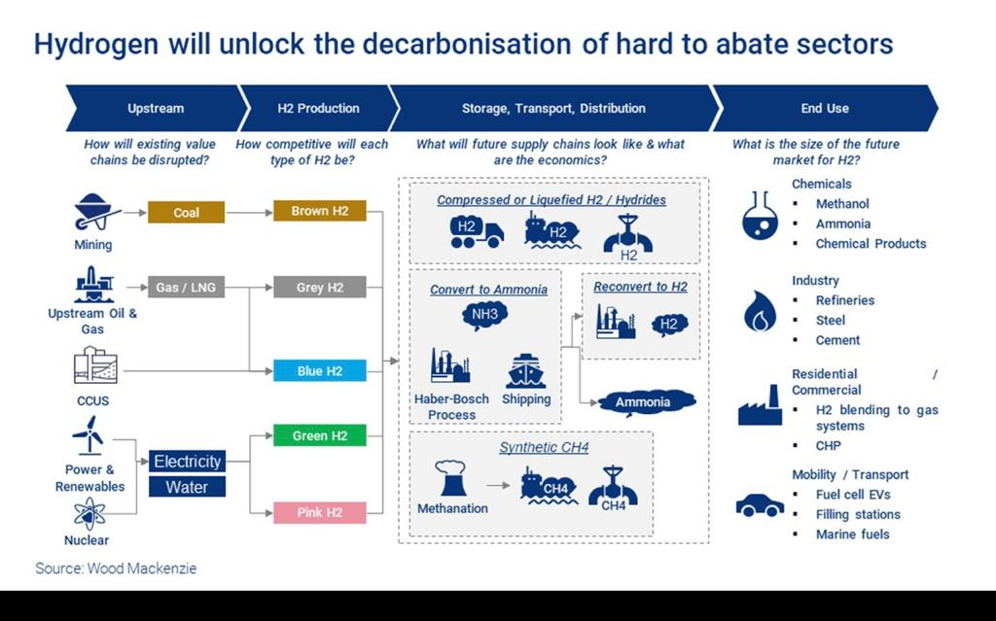

Neoindustrialização Brasileira H₂V
O Hidrogênio irá desbloquear a descarbonização em setores de difícil redução de emissões
Neoindustrialização verde
Aço verde
Fertilizante verde
Diesel verde
E-metanol, etc.
Demanda Nacional

Slide 13
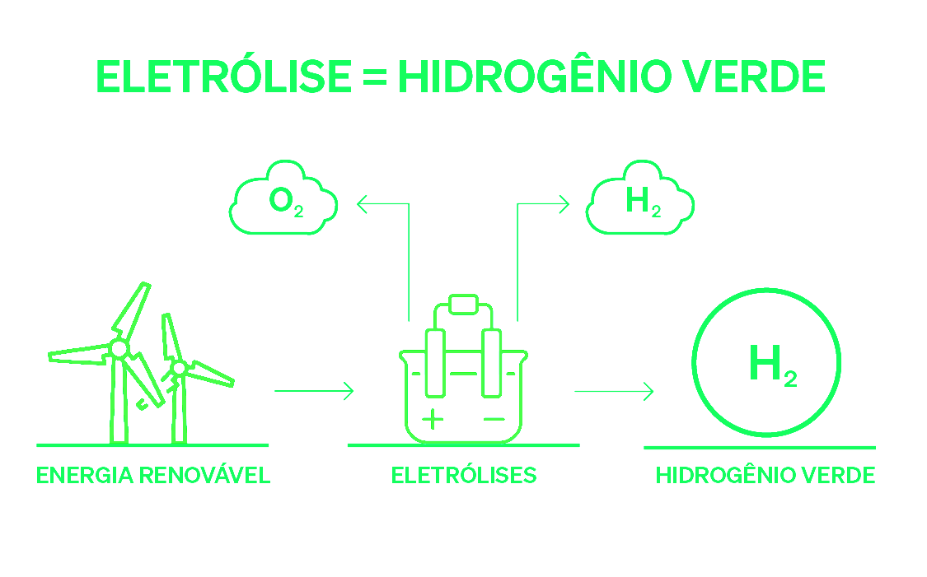
Como é feito o H₂V?
Atingimentos dos objetivos de descarbonização
Link da imagem: https://drive.google.com/file/d/1Bo_PJz7mbiXfZHgEI0k-JqcINVM_M3OV/view?usp=sharing

Slide 14
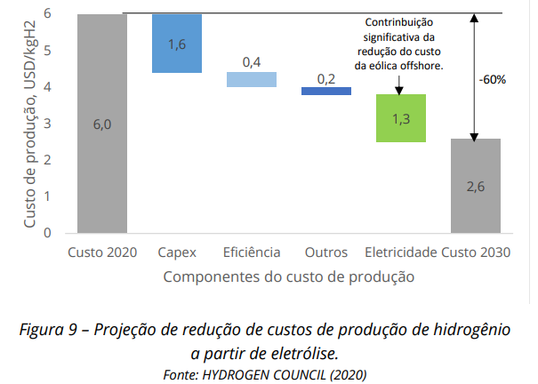
Energia renovável necessária
O H₂V puxará a demanda por renováveis, implementando 180 GW de capacidade adicional no mundo.
O Hydrogen Council (2020) estima que 70 GW de eletrolisadores implantados até 2030 já seriam suficientes, para tornar o H₂V competitivo com o hidrogênio cinza.
Considerando o Nordeste brasileiro, cada 1 milhão de toneladas de H₂V por ano representa cerca de 6GW de eletrólise (US$ 6 bilhões em investimentos) e 16 GW de Energia Renovável (US$ 16 bilhões em investimentos).

Slide 15
O que o H₂V não é?
O H2V não é um combustível, é um vetor energético que será usado, majoritariamente, para reduzir o conteúdo de carbono dos processos produtivos ou armazenando energia para uso posterior em sistemas de células de combustível.
Não é uma solução de energia completamente livre de emissões, pois sua produção pode envolver emissões de carbono, dependendo da fonte de energia utilizada na eletrólise.
Não é um produto primário, pelo contrário, trata-se de uma indústria altamente sofisticada e intensiva em capital e tecnologia.

Slide 16
Oportunidades
Diversificação da matriz energética, reduzindo a dependência de combustíveis fósseis e aumentando a segurança energética.
Estímulo ao desenvolvimento de tecnologias de energia renovável, como solar e eólica, devido à necessidade de produção de hidrogênio verde.
Fomento à inovação e criação de empregos na cadeia de valor do hidrogênio, desde a produção até a distribuição e utilização em diferentes setores.
Potencial para redução das emissões de gases de efeito estufa, especialmente se a produção de hidrogênio for baseada em fontes renováveis.
Promoção de parcerias internacionais para comércio de hidrogênio e tecnologias associadas, impulsionando a cooperação e o intercâmbio tecnológico entre países.

Slide 17
Desafios
Fonte: CNI 2024
Desenvolvimento de tecnologia industrial e Infraestrutura maduras e de qualidade, para atender aos requisitos de projetos de H2.
Desenvolvimento de recursos humanos.
Elaboração de normalização técnica e padrões de certificação de H2 de baixo carbono reconhecida, com capacidade de atrair Green Funds.
Sistema de transmissão de energia com atendimento às regiões (norte/nordeste) onde o potencial de energia renovável é o maior do território brasileiro.
Desenvolvimento de um ecossistema maduro e escalável de fornecedores de equipamentos, parceiros tecnológicos, investidores e off-takers para apoiar a tomada de decisão de novos investimentos.
Obs: Alta demanda por eletrolisadores criou gargalos na oferta do equipamento.

Slide 18
Políticas de Desenvolvimento do H2 Verde Brasileiro e Neoindustrialização _ ABRIL 2024
Objetivo: Atrair investimentos para o Brasil (BRL 7 tri até 2050) promovendo o Hidrogênio Verde e a Neoindustialização nacional (Aço Verde, Fertilizante Verde, Metanol, SAF, Processos de refino entre outros). Para tanto, são necessárias políticas que reduzam custos e riscos dos primeiros entrantes - nos mesmos moldes já feitos com o etanol e o biodiesel, com a energia Eólica e Solar - e conferiram segurança jurídica ao H2V.
Contexto: Apesar das vantagens comparativas do Brasil – energia renovável, grid, água entre outros - e do anúncio de muitos planos e projetos (+50 MOUs), nenhuma decisão final de investimento foi tomada por falta de uma Política Pública que enderece incentivos concretos aproximando os preços do H2V ao do cinza. Outros países estão atraindo investimentos com incentivos: EUA com o IRA, EU com o Green deal, China, Japão e Egito que já têm incentivos reais para o H2V.

Slide 19
Políticas de Desenvolvimento do H2 Verde Brasileiro e Neoindustrialização _ ABRIL 2024
C. Impacto Fiscal: Positivo com efeitos permanentes na economia a partir de 2024. Por outro lado, incentivos ou renúncias somente a partir de 2027. BRL 7 tri de impacto positivo no PIB brasileiro – diretos, indiretos e induzidos – até 2050. BRL 782 bi de superávit até 2050. No curto prazo 2024-2030 Superávit fiscal BRL 72 bi, ajudando o atingimento das metas fiscais e a criação de 200 mil novos empregos (diretos e indiretos) por ano a partir 2028

Slide 20
Políticas de Desenvolvimento do H2 Verde Brasileiro e Neoindustrialização _ ABRIL 2024
D. Necessidade de Lei Federal até 06/2024. Pontos prioritários (incentivos transitórios e custeados pelo Tesouro Nacional – não se trata de subsídio cruzado*!):
  Indução de demanda doméstica assegurada para H2V e derivados:
    De 2027 a 2033, adição progressiva de H2V em Fertilizantes, Diesel Verde, Gasodutos, SAF e E-metanol
  Incentivo de R$/Kg de H2V produzido para os primeiros 20 GWs de capacidade instalada de eletrólise destinada ao H2V e/ou derivados, sendo:
    5GWs: 20 anos (R$ 6,58/kg)
    15 GWs: 10 anos (R$ 3,89/kg ou R$ 6,58 em caso de limitação ao regime de autoprodução)
    Prêmio para mercado interno: incentivo adicional de BRL5,00/kg de H2V, podendo ser limitado a X GWs pelo governo.
    Este valor deve ser suficiente para cobrir 100% dos custos de transmissão (TUST/TUSD) e encargos sobre a energia elétrica gerada/consumida
Temporário

Slide 21
Políticas de Desenvolvimento do H2 Verde Brasileiro e Neoindustrialização _ ABRIL 2024
3. ZPE “integrada” (segurança jurídica e adequações gerais)
4. Financiamento competitivo (BNDES, BNB – aumento de linhas de crédito, limites, incentivo à debentures)
5. Priorizar estudos relacionados à transmissão para atender futuros projetos de H2V”

Slide 22
Até 2050 os investimentos em H2V podem impactar o PIB em ~ R$ 7 Trilhões de Reais
Consideramos o Brasil participando com 4% de market share da produção de H2V global estimada
Arrecadação R$ 769 Bilhões (em todos os níveis do governo)
Incentivos R$ 135 Bilhões
Superávit R$ 633 Bilhões
No curto prazo 2024-2030 Superávit fiscal R$ 72 Bi

Slide 23




Obrigada!
abihv_br
abihv_br
contato@abihv.org.br
https://abihv.org.br

